Slide 1
TRABALHO 3 · INTELIGENCIA ARTIFICIAL
Extrator Estruturado com LLM, RAG e Validação
Projeto 2 — extrator genérico com LLM, RAG e validação em camadas, aplicável a qualquer PDF ou texto
Brunna Moura · Carlos Cruz · Rafael Queiroz · Victor Bitencourt
Equipe 4 · UNEB · Julho 2026

Slide 2
01 · PROBLEMA
Definição do Problema
Uma aplicação que recebe qualquer PDF ou texto bruto — editais, notícias, relatórios, documentos administrativos — e devolve campos estruturados e validados, no lugar de texto livre.
RAG entra como apoio: ingestão, embeddings e recuperação ajudam a normalizar, classificar e checar a extração.
A extração estruturada continua sendo a tarefa principal — o RAG nunca vira resposta livre sem validação.

Slide 3
02 · DADOS
Base Documental
A extração funciona sobre qualquer documento enviado no momento — esta base é o conhecimento externo que o RAG usa como apoio, para normalizar, classificar e checar o que foi extraído.
Relatório da CPMI dos atos de 8 de janeiro de 2023: linguagem institucional, depoimentos, órgãos públicos, pessoas, datas e fatos distribuídos em várias seções.
1.333
Volume justifica ingestão, vetorização e recuperação semântica real — não um chat direto sobre o texto.
páginas · ~2,1M caracteres
Domínio favorece dois testes: localizar trechos e citar páginas (RAG), e identificar tipo, atores, datas e fatos (extração).

Slide 4
03 · ARQUITETURA
Arquitetura da Solução
Hexagonal — portas e adaptadores (Python 3.12 + FastAPI)
FastAPI App · src/api
RAGService · src/core — orquestrador
EmbedderPort
LLMPort
RepositoryPort
OpenAI-compat · 768d
OpenAI SDK
PgVectorRepository
spaCy · 300d
Ollama / Gemini / Groq
PostgreSQL + pgvector

Slide 5
03 · ARQUITETURA
Endpoints da API
Quatro rotas HTTP cobrem todo o fluxo, do envio do documento ao status da base
POST /api/ingest
Recebe um PDF, extrai, segmenta em chunks, gera embeddings e grava no pgvector.
Recebe PDF, texto bruto ou ambos e devolve os campos estruturados, validados e com fontes.
POST /api/extract
POST /api/query
Pergunta em linguagem natural sobre a base já ingerida, com resposta e páginas-fonte.
GET /api/health
Status da base vetorial: quantidade de chunks armazenados e conexão com o LLM.

Slide 6
03 · ARQUITETURA
Modelos e Componentes
Provider-agnostic: o mesmo SDK openai fala com qualquer endpoint compatível
LLM · texto
Embeddings · vetores
Ollama (padrão)
phi4-mini
openai (padrão)
768d · nomic-embed-text
OpenAI
gpt-4o-mini etc.
spacy
300d · pt_core_news_lg
Gemini / Groq / Together
compatível
Cada embedder grava em sua própria tabela (chunk / chunk_spacy ) — comparação justa, sem misturar dimensões.

Slide 7
04 · PIPELINE
Pipeline de Ingestão
Rota POST /api/ingest
1
2
3
4
PyMuPDF
Chunking
Embeddings
pgvector
Extrai texto página por página do PDF enviado
RecursiveCharacterTextSplitter · 2000 caracteres, overlap 200
Um vetor por chunk, gerado pelo embedder escolhido
Armazenamento vetorial persistente no PostgreSQL
Chunks curtos separavam atores, fatos e justificativas do mesmo contexto discursivo — o overlap mantém a continuidade entre fronteiras.

Slide 8
04 · PIPELINE
Recuperação Vetorial
Rotas POST /api/query e POST /api/extract
A pergunta vira vetor e o pgvector busca os trechos mais próximos por distância de cosseno.
PERGUNTA
Os trechos recuperados entram no prompt; o LLM responde e informa as páginas usadas como fonte.
O relatório menciona Jair Bolsonaro?
FONTES CITADAS
Em
Página 486 · Página 1281
, o mesmo mecanismo apoia a normalização quando
/api/extract
top_k > 0
.

Slide 9
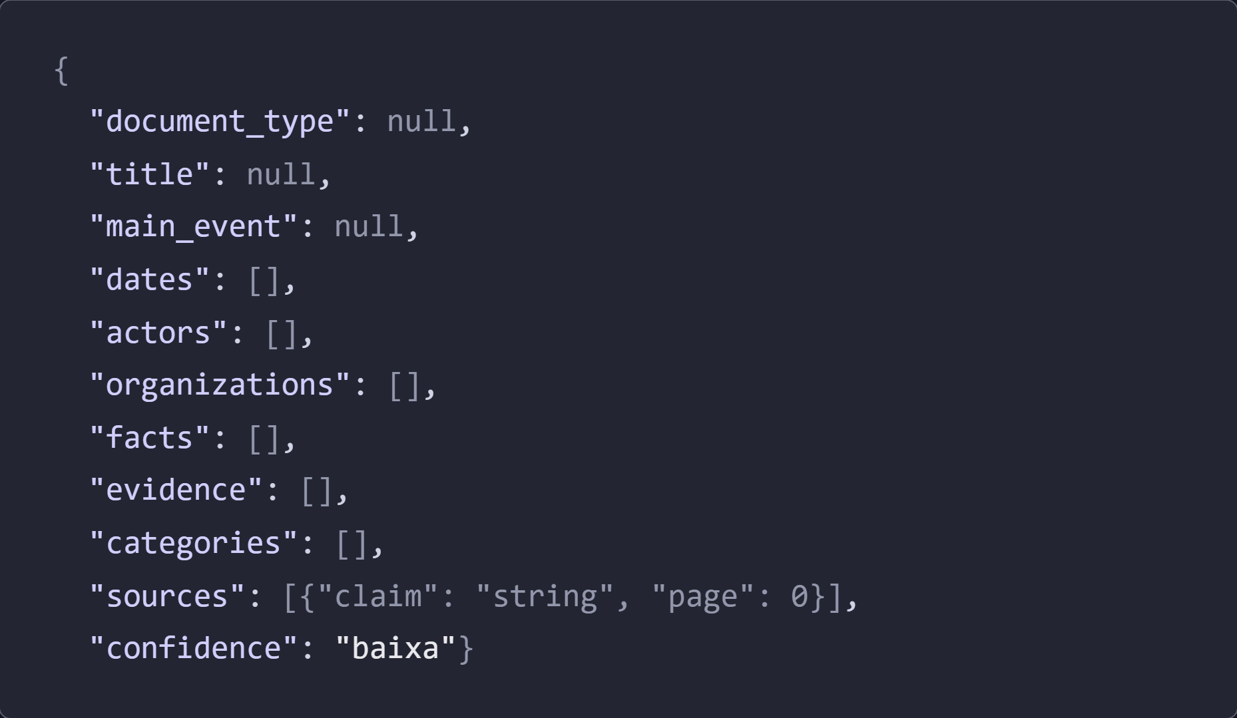
05 · VALIDAÇÃO
Extração Estruturada e Validação
Rota POST /api/extract — validação em camadas
json.loads
→
reparo via LLM
→
fallbacks determinísticos
→
validação Pydantic
Campos obrigatórios
document_type · title · main_event · facts
Status de saída
valid
partial
invalid

Slide 10
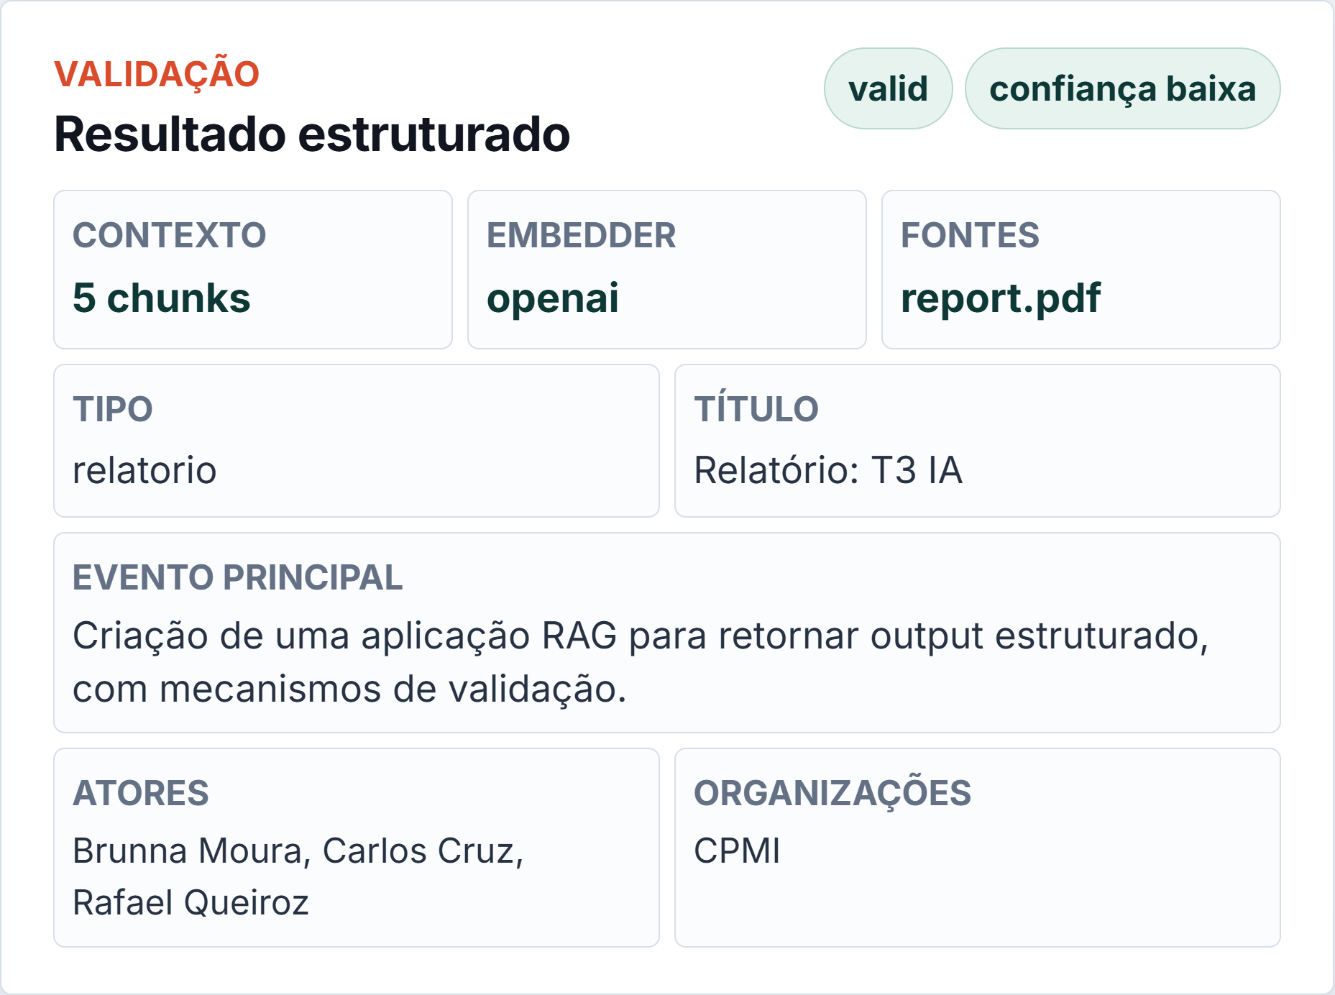
06 · DEMONSTRAÇÃO
Interface Web
Uma ação principal — Ingerir e extrair PDF — que chama ingest e extract com o mesmo arquivo.
Resultado mostra status de validação, confiança, campos extraídos, fontes e chunks usados como contexto.
Área secundária permite consultar a base vetorial já ingerida.
Exemplo ao lado: extração rodada sobre o próprio relatório da equipe — o extrator funciona sobre qualquer PDF ou texto.

Slide 11
07 · EXPERIMENTOS
Protocolo Experimental
30 casos de teste · comparação entre top_k = 5 e top_k = 15
6
7
6
6
5
casos fáceis
casos médios
casos ambíguos
base insuficiente
limites da aplicação
Pontuação binária: 1 para resposta correta, 0 para incorreta ou insuficiente.

Slide 12
07 · EXPERIMENTOS
Resultados Experimentais
CATEGORIA
TOP_K = 5
TOP_K = 15
Casos fáceis
3 / 6
3 / 6
Casos médios
4 / 7
6 / 7
Casos ambíguos
3 / 6
2 / 6
Base insuficiente
5 / 6
6 / 6
Limites da aplicação
5 / 5
5 / 5
Total
20 / 30
23 / 30
Mais contexto ajudou nos casos médios e na base insuficiente, mas piorou os ambíguos — trechos concorrentes dificultam a resposta.

Slide 13
08 · CRÍTICA
Análise Crítica
O que funcionou
Limitações e falhas
Testes cobrem chunking, extração, validação, repositório e rotas HTTP.
spaCy usa vetores estáticos e capta menos contexto semântico que modelos Transformer.
Validação em camadas + reparo automático reduzem falhas de JSON malformado.
Mais top_k ajuda casos médios, mas introduz trechos concorrentes nos ambíguos.
Recuperação ajuda quando a informação está dispersa no documento.
Campos como facts e evidence ainda exigem revisão manual em documentos longos.

Slide 14
09 · FECHAMENTO
Conclusão
Entrega completa: LLM, base documental externa, ingestão, embeddings, armazenamento vetorial, extração estruturada e validação.
A arquitetura em portas e adaptadores facilita trocar embedders e provedores de LLM sem reescrever o domínio.
Próximo passo: avaliar a extração campo a campo, com métricas de completude e comparação entre embedders.

Slide 15
EQUIPE 4 · PROJETO 2
Perguntas?
Extrator Estruturado com LLM, RAG e Validação — relatório, código e slides disponíveis para consulta.
Brunna Moura · Carlos Cruz · Rafael Queiroz · Victor Bitencourt
UNEB · Julho 2026

